Slide 1
Interrupciones
Sistemas Operativos

Slide 2
Interrupciones
HARDWARE
SOFTWARE
Externas
Se producen fuera del entorno del procesador.
Internas
Se producen dentro ciclo de instrucción en el procesador.
Están relacionadas con los dispositivos periféricos.
Son invocadas por los programas.
Ej INT n
Donde n es el número de servicio solicitado

Slide 3
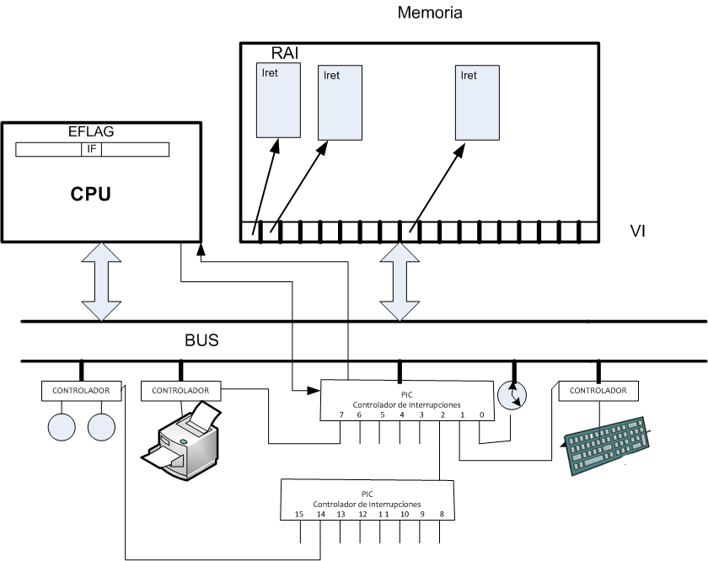
Interrupciones Externas
INTA INT
8259

Slide 4
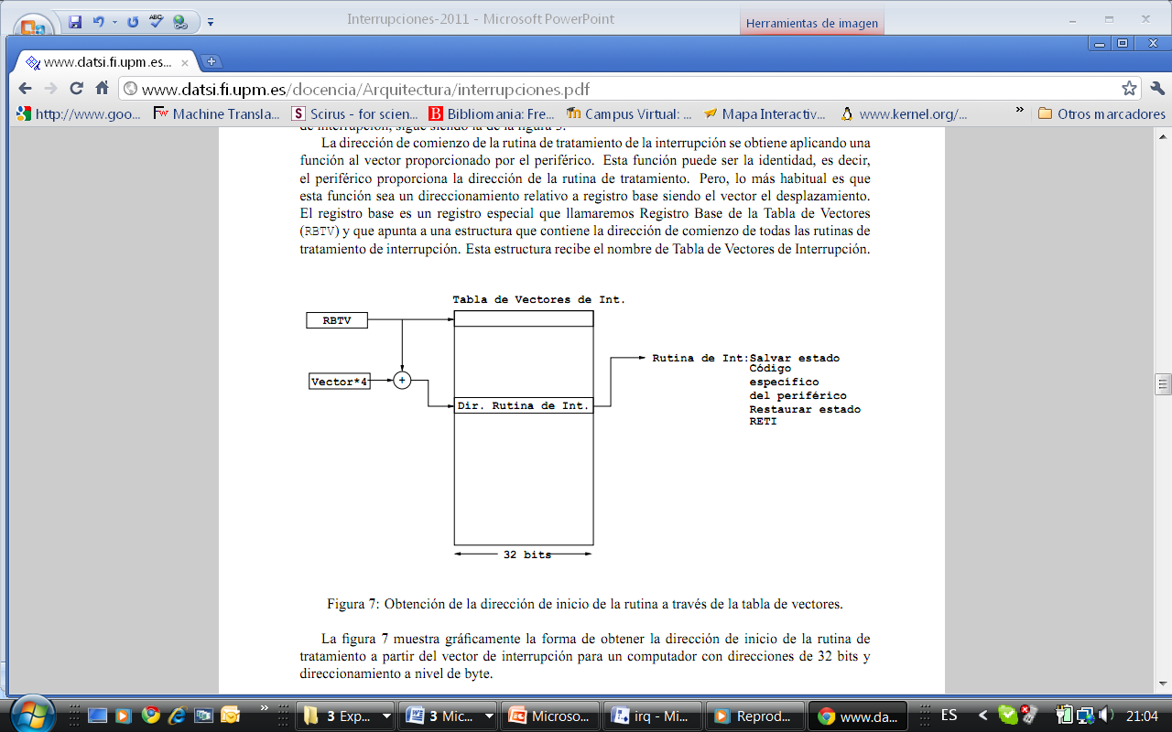
Interrupciones Externas

Slide 5
Tratamiento de las interrupciones
por el hardware
IRQ
Interrupt Request (Pedido de Interrupción)
Señal que indica que un dispositivo necesita de la CPU
Rápida atención a las interrupciones

Slide 6
Procesamiento de Interrupciones
Ciclo del Hardware
Controlador del dispositivo u otro hw de E/S genera una interrupción.
Procesador termina de ejecutar la instrucción corriente
Reconocimiento de la señal de interrupción por el procesador
Procesador apila en el stack de control la PSW y el PC
Procesador Carga el nuevo valor del PC basado en la interrupción
Guardar el resto de información del Estado del Proceso (Contex Switch)
Procesamiento de la interrupción
Procesador restaura la información del Estado del proceso
(Contex Switch)
Procesador restaura del stack de control la PSW y el PC viejo
Ciclo del Software

Slide 7
Tratamiento de la Interrupción por Software
Clases de Interrupciones tratadas por el S.O.
Interrupciones de E/S
Interrupciones externas
Interrupciones de Reinicio
Interrupciones de excepción del programa (Trap)
Interrupciones de verificación de la máquina.

Slide 8
Modo Real
Función | N° Vector
Error de División | 0
Interrupción paso a paso | 1
Interrupción NMI | 2
Interrupción de punto de parada | 3
Excepcion de exceso | 4
Sobrepaso de límites | 5
Código de operación inválido | 6
Coprocesador no disponible | 7
Reservadas | 8-15
Error de coprocesador | 16
Reservadas por Intel | 17-31
Definidas por el usuario | 32-255

